Slide 1

冯寅
离散数学
智能科学系
Email：FengYin@xmu.edu.cn
2026年11月7日

Slide 2
第10章 函数
函数也叫映射、变换或对应。函数是数学的一个基本概念。在高等数学中，函数的概念是从变量的角度提出来，而且是在实数集合上讨论，这种函数一般是连续或间断连续的函数。这里，将连续函数的概念推广到对离散量的讨论，即将函数看作是一种特殊的二元关系。前面所讨论的有关集合或关系的运算和性质，对于函数完全适用。函数的概念在日常生活和计算机科学中非常重要。如各种高级程序语言中使用了大量的函数。实际上，计算机的任何输出都可看成是某些输入的函数。
智能科学系
65--<number>

Slide 3
10.6 函数的基本概念
定义10.1 设f是集合A到B的关系，如果对每个x∈A，都存在惟一的y∈B，使得<x,y>∈f，则称关系f为A到B的函数（或映射、变换），记为f：A→B。当<x,y>∈f时，通常记为y=f(x)，这时称x为函数的自变量，称y为x在f下的函数值（或映象）。
由函数的定义显然有：
domf=A，称为函数f的定义域；
ranfB，称为函数f的值域，ranf也可记为f(A)，并称f(A)为A在f下的象；
<x,y>∈f∧<x,z>∈f  y=z；
|f|=|A|。
大家注意，f(x)仅表示一个变值，但f则代表一个集合，因此f≠f(x)。
智能科学系
65--<number>

Slide 4
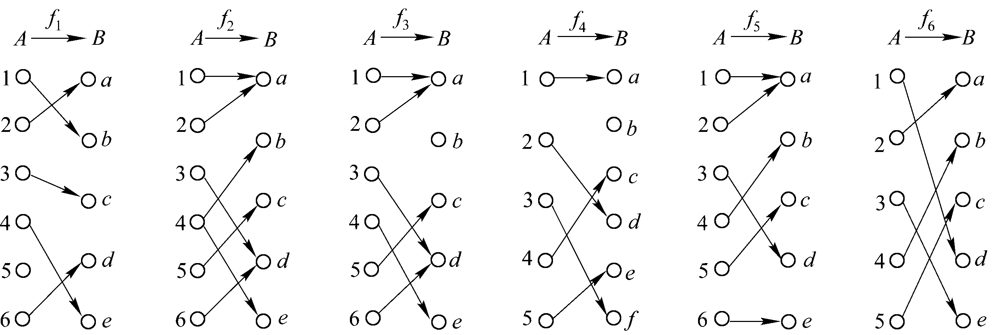
例10.1
判断下图所示的几个关系是否是函数：
解 f₃、f₄、f₅、f₆都是函数，但f₁、f₂则不是函数。因f₁中A的元素5没出现在序偶的第一元素中，f₂中A的元素4出现在两个不同序偶的第一元素中。
智能科学系
65--<number>

Slide 5
函数与关系的差别
从定义知，函数确是一种特殊的关系，它与一般关系比较具备如下差别：
A×B的任何一个子集，都是A到B的二元关系，因此，从A到B的不同的关系有2^{|A||B|}个；但从A到B的不同的函数却仅有|B|^{|A|}个。
每一个函数的基数都为|A|个，但关系的基数却可以从零一直到|A|×|B|。
每一个函数中序偶的第一个元素一定是互不相同的。
智能科学系
65--<number>

Slide 6
例10.2
设A＝{a,b}，B＝{1,2}，A×B＝{<a,1>,<a,2>,<b,1>,<b,2>}，
此时从A到B的不同的关系有2⁴＝16个。分别如下：
R₀＝Φ；R₁＝{<a,1>}；R₂＝{<a,2>}；R₃＝{<b,1>}；
R₄＝{<b,2>}；R₅＝{<a,1>,<b,1>}；R₆＝{<a,1>,<b,2>}；
R₇＝{<a,2>,<b,1>}； R₈＝{<a,2>,<b,2>}；
R₉＝{<a,1>,<a,2>}； R₁₀＝{<b,1>,<b,2>}；
R₁₁＝{<a,1>,<a,2>,<b,1>}； R₁₂＝{<a,1>,<a,2>,<b,2>}；
R₁₃＝{<a,1>,<b,1>,<b,2>}； R₁₄＝{<a,2>,<b,1>,<b,2>}；
R₁₅＝{<a,1>,<a,2>,<b,1>,<b,2>}。
从A到B的不同的函数仅有2²＝4个。分别如下：
f₁＝{<a,1>,<b,1>}；f₂＝{<a,1>,<b,2>}；
f₃＝{<a,2>,<b,1>}；f₄＝{<a,2>,<b,2>}。
常将从A到B的一切函数构成的集合记为B^{A}：B^{A}＝｛f|f：A→B}
智能科学系
65--<number>

Slide 7
10.2 函数的性质
定义10.2 设f是从A到B的函数，若f满足：
对任意x₁,x₂∈A，若x₁≠x₂，则f(x₁)≠f(x₂)，则称f为从A到B的单射或1-1映射；
若ranf＝B，则称f为从A到B的满射或从A到B上的映射；
若f即是从A到B的满射，又是从A到B的单射，则称f为从A到B的双射或一一对应的映射。
若A＝B，则称f为A上的函数；当A上的函数f是双射时，称f为A上的变换。
若A＝B，且对任意x∈A,f(x)＝x,则称f为A上的恒等函数，记为I_{A}。
若存在b∈B，且对任意x∈A,f(x)＝b,则称f为常值函数。
智能科学系
65--<number>

Slide 8
结 论
设A，B为有限集合，f是从A到B的函数，则：
f是单射的必要条件为|A|≤|B|；
f是满射的必要条件为|B|≤|A|；
f是双射的必要条件为|A|＝|B|。
智能科学系
65--<number>

Slide 9
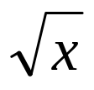
例10.3
确定如下关系哪些关系是函数，若是函数，是否是单射、满射、双射。
1) 设A＝{1,2,3,4,5},B＝{a,b,c,d,e}。
f₁＝{<1,a>,<2,c>,<3,b>,<4,e>,<5,d>}；
f₂＝{<1,a>,<2,d>,<3,e>}；
f₃＝{<1,a>,<2,c>,<2,d>,<3,e>,<4,b>}；
f₄＝{<1,a>,<2,a>,<3,a>,<4,b>,<5,c>}。
2) 设A＝B＝R(实数集合)。
f₁(x)＝x²； f₂(x)＝x+1； f₃(x)＝1/x；
f₄(x)＝e^{x}； f₅(x)＝ 。
3) 若A＝R⁺，B＝R。 f(x)＝lnx。
智能科学系
65--<number>

Slide 10
例10.3(续)
解：
1) f₁为从A到B的双射；
  f₂，f₃为非函数；
  f₄为从A到B一个函数。
2) f₁为从R到R的函数；
  f₂为从R到R的双射函数；
  f₃不是从R到R的函数(因为0∉domf₃)；
  f₄为从R到R的单射函数；
  f₅不是从R到R的函数(因为domf＝R⁺⊂R)。
3) f为从R⁺到R的双射函数。
智能科学系
65--<number>

Slide 11
典型(自然)映射
例10.4设R是集合A上的一个等价关系，
g：A→A/R
称为A对商集A/R的典型(自然)映射，g在a∈A下
有值[a]_{R}∈A/R，即g(a)＝[a]_{R}。显然，典型映
射是一个满射，但不一定是单射。
智能科学系
65--<number>

Slide 12
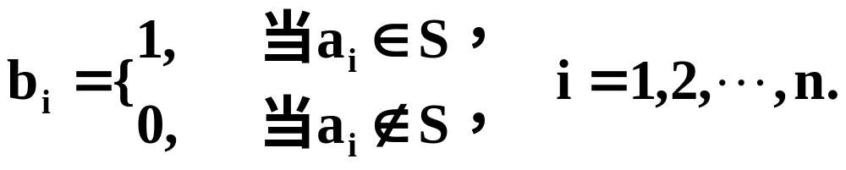
例10.5
设A_{n}＝{a₁,a₂,a₃,…,a_{n}}是n个元素的有限集，
B_{n}＝{b₁b₂b₃…b_{n}|b_{i}∈{0,1}}，对A_{n}的每一个子
集S(即对任意S⊆(A_{n})),令
f(S)＝b₁b₂b₃…b_{n}，
其中：
则f是ρ(A_{n}),到B_{n}的一个双射。
智能科学系
65--<number>

Slide 13
例10.5(续)
证明 1) 证f是单射
任取S₁,S₂∈ρ(A_{n}), S₁≠S₂，
则存在元素a_{j}(1≤j≤n),使得a_{j}∈S₁,a_{j}∉S₂或相反
a_{j}∈S₂,a_{j}∉S₁。
从而f(S₁)＝b₁b₂b₃…b_{n}中必有b_{j}＝1，f(S₂)
＝c₁c₂c₃…c_{n}必有c_{j}＝0或相反f(S₁)＝b₁b₂b₃…b_{n}中必有
b_{j}＝0，f(S₂)＝c₁c₂c₃…c_{n}必有c_{j}＝1。
所以f(S₁)≠f(S₂)，即f是单射。
2) 证f是满射
任取二进制数b₁b₂b₃…b_{n}∈B_{n}，
对每一个二进制数b₁b₂b₃…b_{n}，建立对应的集合S＝{a_{i}|若b_{i}＝1}(即若b_{i}＝1,令a_{i}∈S，否则a_{i}∉S)。 S⊆A_{n}，
则S∈ρ(A_{n}),
则f(S)＝b₁b₂b₃…b_{n}，故f是满射。
由1),2)知，f是双射。
智能科学系
65--<number>

Slide 14
说 明
例如A₃={a₁,a₂,a₃}，则有：
Φ→000， {a₁}→100，
{a₂}→010， {a₃}→001，
{a₁,a₂}→110， {a₁,a₃}→101，
{a₂,a₃}→011， {a₁,a₂,a₃}→111。
上述例子实际上是将偏序集<ρ(A_{n}),⊆>变换成全序集<B_{n},≤>，将集合的“并”运算变成了换位的“或”运算，将集合的“交”运算变成了换位的“与”运算。这是一个十分重要的例子。
智能科学系
65--<number>

Slide 15
例10.6
设<A,≤>是偏序集，对任意a∈A,令：
f(a)＝{x|(x∈A)∧(x≤a)}
证明：f是一个从A到ρ(A)的一个单射函数，并且
f保持<A,≤>与<ρ(A),⊆>的偏序关系，即：对任
意a,b∈A，若a≤b，则f(a)⊆f(b)。
智能科学系
65--<number>

Slide 16
例10.6(续)
证明
1) 任取a∈A，由于f(a)＝{x|(x∈A)∧(x≤a)}⊆A，
所以f(a)⊆ρ(A)，即f是从A到ρ(A)的映射。
对任意a,b∈A，a≠b。
①若a,b存在偏序关系，不妨设a≤b(或b≤a)，由于
“≤”是反对称的，所以当b≠a时，b≤a(或a≤b）不成立，从而b∉f(a)＝{x|(x∈A)∧x≤a}（或a∉f(a))，而“≤”是自反的，所以b≤b(或a≤a),即b∈f(b)(或a∈f(a)),所以f(a)≠f(b)。
②若a,b不存在偏序关系，则有：a≤‘b，从而a∉f(b)
＝{x|(x∈A)∧x≤b}，而“≤”是自反的，所以a≤a，即
a∈f(a)，所以f(a)≠f(b)。
2) 对任意a,b∈A，若a≤b，则：任取y∈f(a)，则y≤a,
由a≤b，根据“≤”的传递性，有y≤b，从而y∈f(b)，所
以f(a)⊆f(b)。
智能科学系
65--<number>

Slide 17
定理10.1
设A，B是有限集合，且|A|=|B|，f是A到B的
函数，则f是单射当且仅当f是满射。
证明 必要性：设f是单射。显然，f是A到f(A)的满射，故f是A到f(A)的双射，因此|A|=|f(A)|。由|f(A)|=|B|，且f(A)⊆ B，得f(A)=B，故f是A到B的满射。
充分性：设f是满射。任取x₁,x₂∈A，x₁≠x₂，假设f(x₁)=f(x₂)，由于f是A到B的满射，所以f也是A－{x₁}到B的满射，故|A-{x₁}|≥|B|，即|A|-1≥|B|，这与|A|=|B|矛盾，因此f(x₁)≠f(x₂)，故f是A到B的单射。
智能科学系
65--<number>

Slide 18
例10.7
设A＝{1,2,3,…,n}，f是A到A的满射，并且
具有性质：
f(x_{i})＝y_{i}，i＝1,2,3,…,k，k≤n，x_{i},y_{i}∈A
求f的个数。
解 f是A到A的满射，显然f一定是A到A的单射，
从而f是A到A的双射。
由于f已将A中的某k个元素与A中的另外的k个
元素的对应已确定，所以只需考虑对剩下的n-k个
元素的对应关系，为此，令：
B＝A-{x_{i}|i＝1,2,3,…,k}
C＝A-{y_{i}|i＝1,2,3,…,k}
智能科学系
65--<number>

Slide 19
例10.7(续)
现考虑从B到C的满射个数(即是双射个数)。
在B中取出第一个元素b₁，它可选C中的n-k个元素中的任意一个元素与之对应，共有n-k种选法；
在B中取出第二个元素b₂，它可选C中剩下的n-k-1个元素中的任意一个元素与之对应，共有
n-k-1种选法；…；
依次下去，它是n-k个元素的不可重复的选排列问题。故从B到C的满射个数为：
(n-k)(n-k-1)…1＝(n-k)!
所以从A到A的满足题目条件的不同的满射个数共有(n-k)!。
智能科学系
65--<number>

Slide 20
10.3 函数的复合运算
考虑f：A→B，g：B→C是两个函数，则f与g
的复合关系fοg是从A到C的函数，记为
fοg：A→C，
称为函数f与g的复合函数。
显然，对任意x∈A，有
fοg(x)＝g(f(x))。
智能科学系
65--<number>

Slide 21
例10.8
设f：R→R,g：R→R,h：R→R,满足：
f(x)＝x+3,g(x)＝(x+1)²,h(x)＝x/2
求fοg，gοf，(fοg)οh，hο(gοf)，fοh，hοf，gοh，hοg。
解 fοg(x)＝g(f(x))＝g(x+3)＝(x+3+1)²＝(x+4)²；
gοf(x)＝f(g(x))＝f((x+1)²)＝(x+1)²+3＝x²+2x+4；
((fοg)οh)(x)＝h((fοg)(x))
  ＝h(g(f(x)))＝h(g(x+3))＝h((x+3+1)²)＝(x+4)²/2；
(hο(gοf))(x)＝(gοf)(h(x))＝f(g(h(x)))
  ＝f(g(x/2))＝f((x/2+1)²)＝(x/2+1)²+3；
fοh(x)＝h(f(x))＝h(x+3)＝(x+3)/2；
hοf(x)＝f(h(x))＝f(x/2)＝x/2+3；
gοh(x)＝h(g(x))＝h((x+1)²)＝(x+1)²/2；
hοg(x)＝g(h(x))＝g(x/2)＝(x/2+1)²。
智能科学系
65--<number>

Slide 22
例10.9
设A＝{a₁,a₂,a₃,a₄,a₅}，B＝{b₁,b₂,b₃,b₄}，C＝
{c₁,c₂,c₃,c₄,c₅}，f：A→B，g：B→C定义如下：
f＝{<a₁,b₁>,<a₂,b₁>,<a₃,b₄>,<a₄,b₃>,<a₅,b₂>}，
g＝{<b₁,c₁>,<b₂,c₃>,<b₃,c₅>,<b₄,c₂>}，
求fοg。
解：
fοg＝{<a₁,c₁>,<a₂,c₁>,<a₃,c₂>,<a₄,c₅>,<a₅,c₃>}
智能科学系
65--<number>

Slide 23
定理10.2
设f是A到B的双射函数，则：
f⁻¹οf＝I_{B}＝{<b,b>|b∈B}；
fοf⁻¹＝I_{A}＝{<a,a>|a∈A}；
I_{A}οf＝fοI_{B}＝f。
智能科学系
65--<number>

Slide 24
定理10.3
设f和g分别是A到B和从B到C的函数，则：
如f,g是满射，则fοg也是从A到C的满射；
如f,g是单射，则fοg也是从A到C的单射；
如f,g是双射，则fοg也是从A到C的双射。
证明 1) 对任意c∈C，由于g是满射，所以存在b∈B，使得g(b)＝c。
对于b∈B，又因f是满射，所以存在a∈A，使得f(a)＝b。
从而有g(b)＝g(f(a))＝fοg(a)＝c。
即存在a∈A，使得：fοg(a)＝c，所以fοg是满射。
智能科学系
65--<number>

Slide 25
定理10.3(续)
对任意a₁,a₂∈A，a₁≠a₂，
由于f是单射，所以f(a₁)≠f(a₂)。
令b₁＝f(a₁)，b₂＝f(a₂)，由于g是单射,所以g(b₁)≠g(b₂)，即g(f(a₁))≠g(f(a₂))。
从而有
  fοg(a₁)≠fοg(a₂)，
所以fοg是单射。
3) 是1),2)的直接结果。■
智能科学系
65--<number>

Slide 26
定理10.4
设f和g分别是A到B和从B到C的函数，则：
如fοg是从A到C的满射，则f是从A到B的满射；
如fοg是从A到C的单射，则g是从B到C的满射；
如fοg是从A到C的双射，则f是从A到B的满射，g是从B到C的单射。
智能科学系
65--<number>

Slide 27
10.4 函数的逆运算
定理10.5 若f是A到B的双射，则f的逆关系f⁻¹是B到A的双射。
证明 1）由逆关系的定义，f⁻¹⊆B×A。
任取b∈B，因为f是满射，所以存在a∈A，使得<a,b>∈f，因此<b,a>∈f⁻¹。
若有b∈B，存在a₁,a₂∈A，使得<b,a₁>∈f⁻¹，<b,a₂>∈f⁻¹，则有<a₁,b>∈f，<a₂,b>∈f。因为f是单射，所以由b=f(a₁)=f(a₂)得a₁=a₂。
所以，对任意b∈B，都存在惟一a∈A，使得<b,a>∈f⁻¹，即f⁻¹是B到A的函数。
2）因为ranf⁻¹=domf=A，所以f⁻¹是B到A的满射。
3）对任意b₁,b₂∈B，b₁≠b₂，假设f⁻¹(b₁)=f⁻¹(b₂)，即存在a∈A，使得<b₁,a>∈f⁻¹，<b₂,a>∈f⁻¹，即<a,b₁>∈f，<a,b₂>∈f，这与f是函数矛盾，因此f⁻¹(b₁)≠f⁻¹(b₂)，故f⁻¹是B到A的单射。
综上，f⁻¹是B到A的双射。
智能科学系
65--<number>

Slide 28
定义10.4
设f是A到B的双射，称f的逆关系f⁻¹为f的逆函数。
例10.10 设f：R→R,满足：
1）f＝{<x,x²>|x∈R}；
2）f＝{<x,x+1>|x∈R}。
求f⁻¹。
解 1）对任意x∈R，有f(x)＝x²与之对应，所以f不是单射函数，即f非双射函数，因此f的逆函数不存在。
2）因f是双射函数，所以f⁻¹存在，且有：
  f⁻¹＝{<x,x-1>|x∈R}。
智能科学系
65--<number>

Slide 29
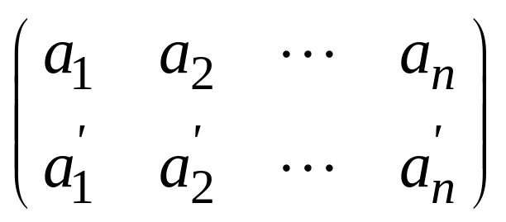
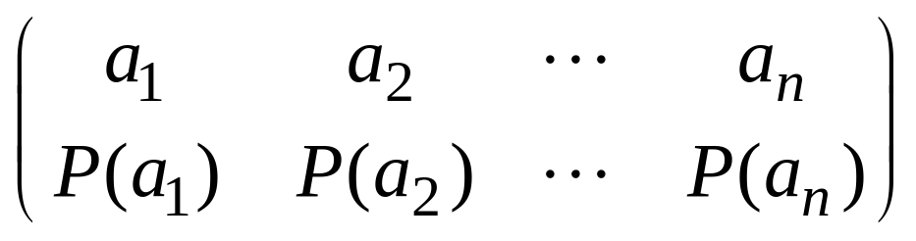
10.5 置换
定义10.5 设A是有限集合，A={a₁,a₂,…,a_{n}}。
从A到A的双射函数称为A上的置换或排列，记
为P：A→A，n称为置换的阶。
n阶置换P：A→A常表示为：
P＝
其中，a′_{i}=P(a_{i})，i=1,2,…,n。或表示成
P＝
智能科学系
65--<number>

Slide 30
逆置换
由于置换P是一个双射函数，当a_{i}互不相同时，P(a_{i})互不相同，且P(a_{i})∈A。因此，P(a₁),P(a₂),…,P(a_{n})是a₁,a₂,…,a_{n}的一个排列。a₁,a₂,…,a_{n}的排列总数为n!，因此A上不同的n阶置换的总数是n!。
由于置换P是特殊的双射函数，它的逆函数P⁻¹称为逆置换。两个置换的复合就是将它们作为函数求函数的复合。
智能科学系
65--<number>

Slide 31
循环
假设P：A→A为n阶置换，A={a₁,a₂,…,a_{n}}。对a_{i}∈A，
考虑序列
a_{i}，P(a_{i}),P²(a_{i}),…
由于{a₁,a₂,…,a_{n}}是有限集，序列中一定会有重复出现
的项。存在最小正整数t，使得
P^{k}(a_{i})=P^{t}(a_{i})
其中0≤k＜t≤n。用P⁰(a_{i})记a_{i}，P^{-k}(a_{i})记(P⁻¹)^{k}(a_{i})，
于是P^{-k}(P^{k}(a_{i}))=P^{-k}(P^{t}(a_{i}))，令r_{i}=t-k，则P^{ri}(a_{i})=a_{i}，
1≤r_{i}≤n。上述序列呈周期性变化：
a_{i},P(a_{i}),P²(a_{i}),…,,P^{ri-1}(a_{i}),a_{i},P(a_{i}),
P²(a_{i}),…, P^{ri-1}(a_{i}),a_{i},P(a_{i}),P²(a_{i}),… P^{ri-1}(a_{i})
其中a_{i},P(a_{i}),P²(a_{i}),…,互不相同，写成
(a_{i},P(a_{i}),P²(a_{i}),…,)，称之为阶r_{i}的一个循环。
智能科学系
65--<number>

Slide 32
置换的积
当r_{i}＜n时，至少有一个a_{j}∈A不包含在上述循环中。
对a_{j}重复与a_{i}相同的过程得到(a_{j},P(a_{j}),P²(a_{j}),…,
P^{rj-1}(a_{j}))。
a_{i}的循环与a_{j}的循环中没有相同的元素时，称它们不
相交。
继续这个过程，A={a₁,a₂,…,a_{n}}可以被分成若干子
集，这些子集组成不同循环。一般是如下形式
(a_{i},P(a_{i}),…,P^{ri-1}(a_{i})),(a_{j},P(a_{j}),…,P^{rj-1}(a_{j})),
…,(a_{m},P(a_{m}),…, P^{rm-1}(a_{m}))。
把它们写在一起，去掉括号时被称为置换的积。
智能科学系
65--<number>

Slide 33
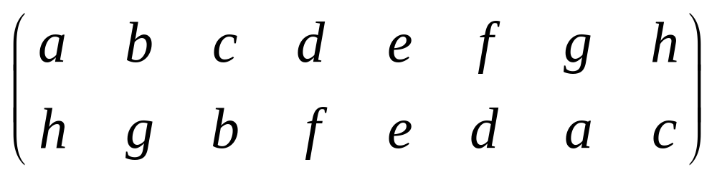
例10.11
P=
含a的循环为(a,P(a),P²(a),P³(a),P⁴(a))，即(a,h,c,b,g)；
含d的循环为(d,P(d))，即(d,f)；
含e的循环为(e)。
置换P被分成不相交的循环的积为
  (a,h,c,b,g)(d,f)(e)。
智能科学系
65--<number>

Slide 34
习题
P207-208：2,3,12
P212：1,6,8
P216: 5
P224-225: 7,8,10,11
智能科学系
65--<number>

